Slide 1
Электронная книговыдача в условиях распределенного фонда
Государственная публичная научно-техническая библиотека Сибирского отделения РАН
И.Г. Лакизо

Slide 2
Структура ГПНТБ СО РАН
Места выдачи | Места хранения
13 читальных залов | Подсобные фонды читальных залов
Кабинет конъюнктурной информации | 3 книгохранилища
3 Читальных зала Отделения ГПНТБ СО РАН | Подсобные фонды читальных залов Отделения ГПНТБ СО РАН
 | 2 Книгохранилища Отделения ГПНТБ СО РАН

Slide 3
ВПЕРВЫЕ
  Пользователь получил возможность осуществлять заказ на хранящиеся в различных фондах издания из единого каталога, а также самостоятельно выбирать удобное ему место выдачи

Slide 4
ПРИ ЭТОМ:
Изменилась система контроля прохождения заказа и сохранности фондов;
Изменилась система защиты от ошибок;
Потребовались дополнительные ресурсы для полного перехода на новую технологию

Slide 5
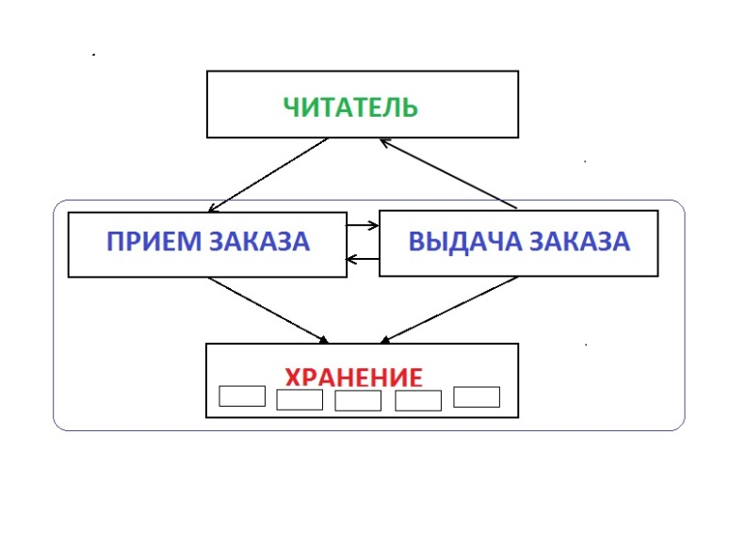
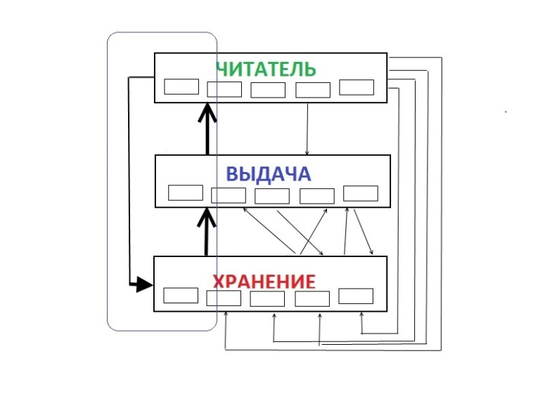
ИЗМЕНЕНИЕ СИСТЕМЫ КОНТРОЛЯ
Традиционная технология
Технология электронного заказа

Slide 6
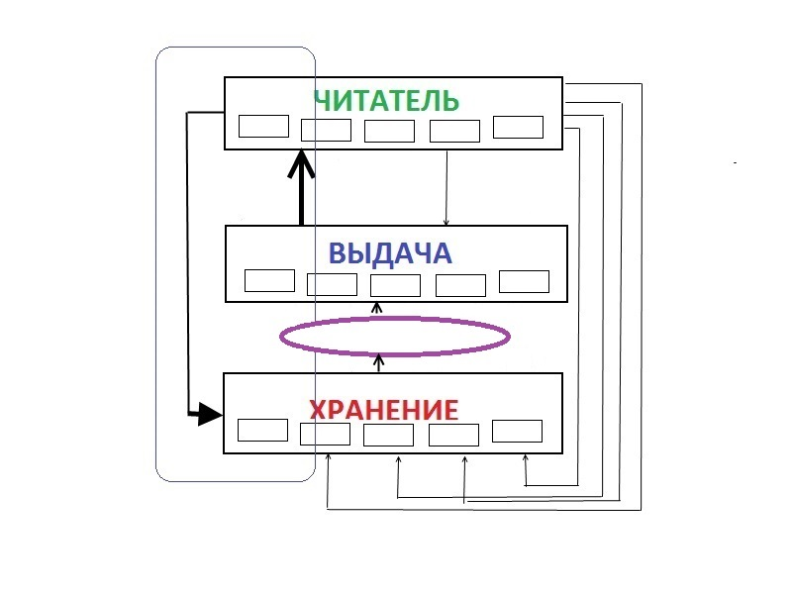

Slide 7
Механизмы контроля
Существующие | Перспективные
Система «статусов» Служба обработки заказов | Фиксация в личном кабинете читателя ретроспективных сведений о заказах

Slide 8
ИЗМЕНЕНИЕ СИСТЕМЫ ЗАЩИТЫ ОТ ОШИБОК
Технические сбои (аварии двух типов). Сообщение об аварии появляется на экране монитора после выполнения операции.
Технологические сбои (несоблюдение технологии при ведении электронных каталогов и баз данных читателей, препятствующие заказу изданий и выполнению заказов).
Человеческий фактор (удаление заказа из БД, установление неправильного статуса заказа, необоснованная переадресация заказа, неправильные настройки места выдачи и др.)

Slide 9
Механизмы защиты
Функция архива операций
Функция отмены действия
Разработка алгоритма действий по устранению наиболее часто встречающихся ошибок.

Slide 10
НЕДОСТАТОЧНОСТЬ РЕСУРСОВ
Элементы операции
В традиционном режиме | В электронном режиме
Простановка штампа сектора на контрольном листке | - «»-
Запись о количестве выданных изданий в контрольном листке | - «»-
Отметка книговыдачи в учетной форме | Открыть окно «Бронь».
Расстановка читательского билета и требований на издания в картотеку выдачи | [Найти и] Отметить выдаваемые издания галочками
 | Нажать на кнопку «Выполнить» на панели плоскости ЗАКАЗЫ….
 | Оформить выдачу изданий читателю.

Slide 11
Проблемы учета отказов
Причина отказа | Перспективные механизмы учета
Нет в ГПНТБ | Данные службы виртуального СБО Свободная форма для заказа
Занят | Функция «очереди» или «ожидания»

Slide 12
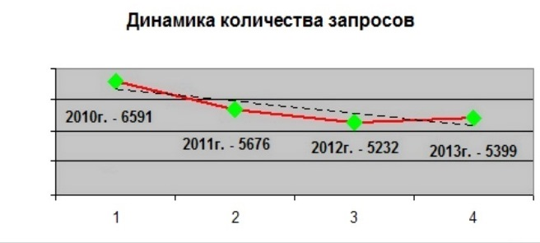
Новые возможности для пользователей

Slide 13
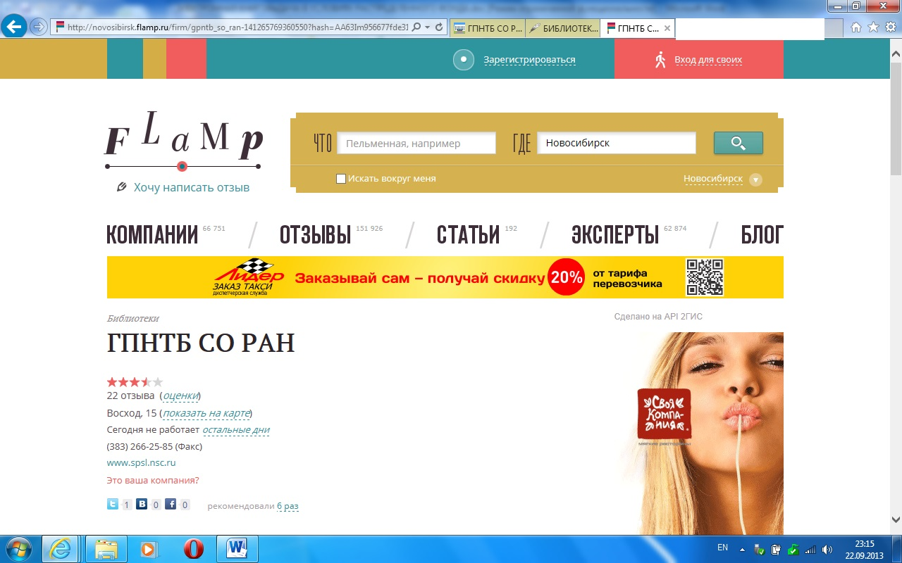

Slide 14
Тенденции развития сферы услуг:
Доступность (24/7)
Оперативность
Наглядность
Экономичность
Самообслуживание

Slide 15
Использованные документы
Инструкция по работе с электронным заказом изданий для сотрудников читальных залов ООЧ. Работа библиотекаря с электронными заказами из книгохранения. п.1 : Выдача выполненных заказов читателю [неопубликованный документ].
Номенклатура технологических процессов и операций ГПНТБ СО РАН / отв. ред. Н.С. Редькина. – Новосибирск: ГПНТБ СО РАН, 2009. – С. 43.
Flamp. ГПНТБ СО РАН : Отзывы. [Электронный ресурс]. URL: http://novosibirsk.flamp.ru/firm/gpntb_so_ran-141265769360550?hash=AA63Im956677fde31e1360J0dB2G368791I2fB4doq356J0J989203G0I5b

